Slide 1
Budoucnost Operačního programu Životní prostředí
-
vodohospodářská infrastruktura
odpadové hospodářství
FVE
Mgr. Martin Kubica
ředitel sekce realizace projektů ochrany ŽP

Slide 2
Energetika a OZE
OPŽP 2021-2027
Modernizační fond
Nová zelená úsporám

Slide 3
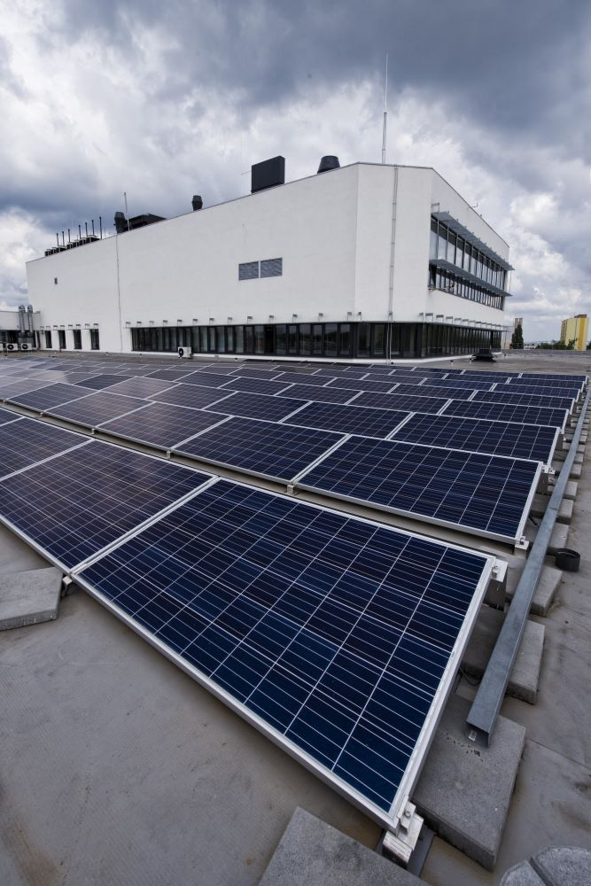
OPŽP
2021 - 2027
Energetické úspory veřejných budov
OPŽP 2021-2027
komplexní podpora revitalizace veřejných budov s cílem snížení konečné spotřeby energie
min 30 % úspora primární energie z neobnovitelných zdrojů
podpora poskytována formou jednotkových nákladů
zlepšení tepelně technických vlastností obvodových konstrukcí budovy
instalace obnovitelných zdrojů vč. fotovoltaiky
výměna zdroje vytápění, chlazení nebo ohřevu vody vč. případné rekonstrukce otopné soustavy
systémy využívající odpadní teplo nebo systémy nuceného větrání s rekuperací odpadního tepla
opatření na zlepšení vnitřního prostředí budov
zvýšení adaptability veřejných budov - akumulace, úprava a rozvod šedých a srážkových vod, zelené střechy
Výzva 38 OPŽP (přechodové regiony)
Alokace: 2,5 mld. Kč
Příjem žádostí prodloužen do 28. 6. 2024 – zásobník

Slide 4
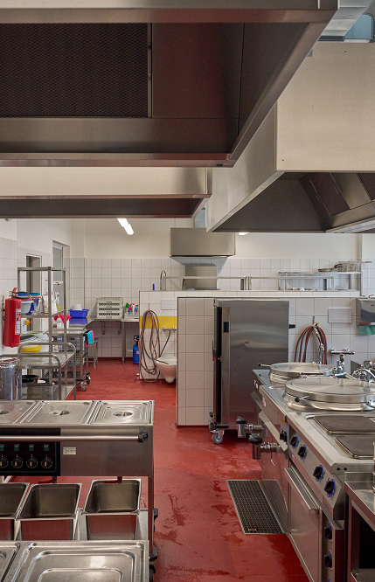
OPŽP 2021-2027
Snížení energetické náročnosti/zvýšení účinnosti technologických procesů
snížení energetické náročnosti/zvýšení energetické účinnosti gastro provozů (např. školských, sociálních, či zdravotnických zařízení)
snížení energetické náročnosti/zvýšení energetické účinnosti provozu prádelen (např. sociálních, či zdravotnických zařízení)
snížení energetické náročnosti/zvýšení energetické účinnosti u dalších technologických zařízení ve veřejných budovách a infrastruktuře
min. úspora 30 % primární energie z neobnovitelných zdrojů oproti původnímu stavu na řešeném technologickém uzlu, infrastruktuře
náklady spojené se zavedením energetického managementu, včetně řídícího softwaru a měřících a řídících prvků pro optimalizaci výroby a spotřeby energie, náklady na související zkoušky a testy.
Výzva 64 OPŽP (přechodové regiony)
Alokace: 300 mil. Kč (z 68 % alokována)
Příjem žádostí: 1. 4. 2024 – 3. 3. 2025

Slide 5
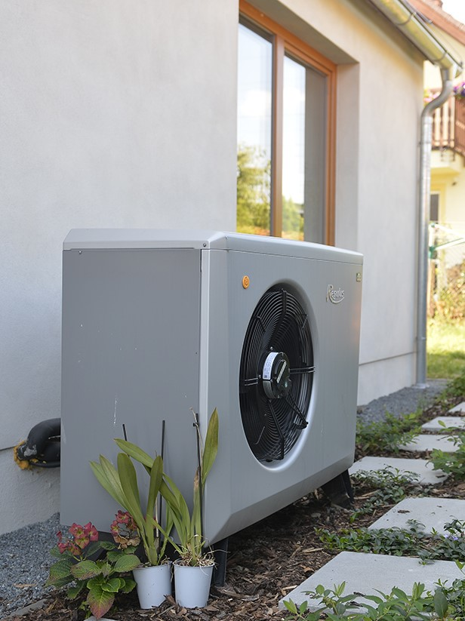
Počet vyměněných zdrojů v OPŽP 2014 - 2020
Profinancovaná částka 11 324 510 200 Kč.
Data k 1/2024

Slide 6
Aktuální stav 45. výzvy OPŽP 2021 - 2027 (mil. Kč)
Příjem žádostí od fyzických osob už jen do 31. 8. 2024 !

Slide 7
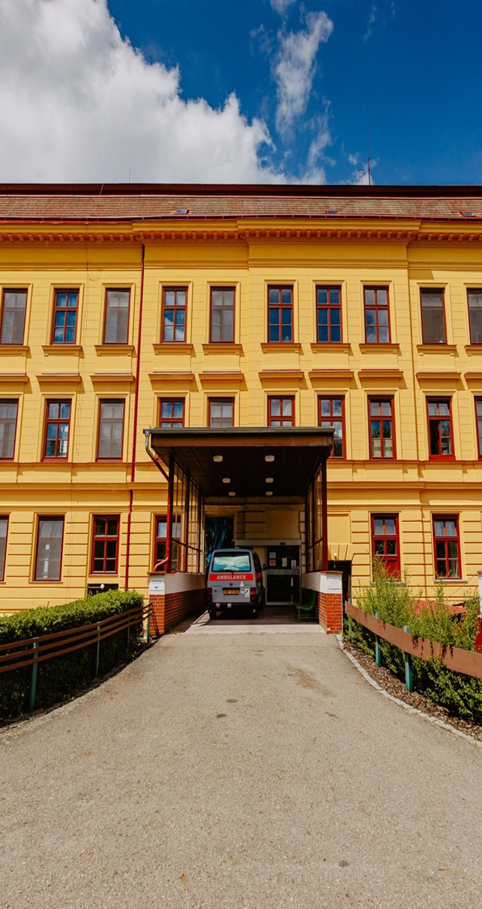
Výzvy pro obce a města
Modernizační
fond
ENERGov 2/2023 - Energetické úspory památkově chráněných budov
snížení energetické náročnosti, zlepšení vnitřního prostředí, zvýšení adaptability na změnu klimatu, výstavba či rekonstrukce obnovitelných zdrojů energie
snížené požadavky - min 10 % úspora primární energie z neobnovitelných zdrojů
při dosažení 30 % úspory - vyšší podpora
památkově chráněné či architektonicky cenné budovy
Výzva 2/2023
Alokace: 2 mld. Kč
Příjem žádostí prodloužen do 28. 6. 2024

Slide 8
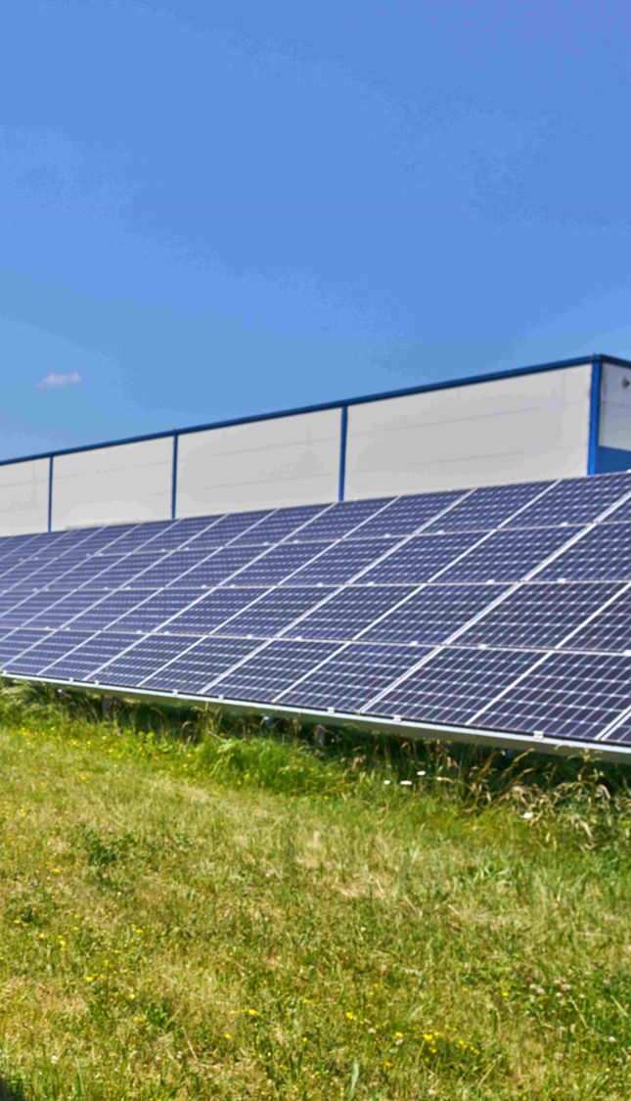
Modernizační
fond
Výzvy pro obce a města
RES+ č. 1/2024 – Fotovoltaické elektrárny 10 kW – 5 MW s vlastní spotřebou
fotovoltaika 10 kW – 5 MW s vlastní spotřebou a jedním předávacím místem
podporu lze současně čerpat na baterie, výroba vodíku elektrolýzou
výše podpory max. 50 % z celkových výdajů projektu
RES+ č. 3/2024 – Komunální FVE na veřejných budovách pro malé obce
fotovoltaika do 1MW - malé obce do 3000 obyvatel
výše podpory max. 75 % z celkových výdajů projektu
systémy bateriové akumulace vyrobené elektřiny + vynucené investice do renovací konstrukcí střech + zavedení energetického managementu včetně softwaru a měřících a řídících prvků
RES+ č. 4/2024 – Komunální FVE na budovách a další infrastruktuře
fotovoltaika do 1MW - ostatní obce, města, kraje
sdružené projekty výstavby FVE
výše podpory max. 45 % na instalaci FVE, max. 30 % na bateriovou akumulaci, elektrolyzér a další investice
Výzvy 1/2024 Výzva 3/2024 Výzva 4/2024
Alokace: 3 mld. Kč Alokace: 1 mld. Kč Alokace: 1 mld. Kč
Příjem žádostí: do 31. 10. 2024

Slide 9
Nové obnovitelné zdroje
RES+ 3/2024 OBCE do 3 000 obyvatel
Vyhlášeno
jednotkové dotace
max. 75 % (bez VP)
pouze střechy veřejných budov
RES pro malé obce
1 mld. Kč
průběžná výzva
80 % vlastní spotřeby
na celém sdruženém projektu
2 mld. Kč
RES pro obce
jednotkové dotace
max. dle GBER (VP)
střechy i pozemky
1 mld. Kč
průběžná výzva
Vyhlášeno
RES+ 4/2024 OBCE a jiné veřejné subjekty
přívětivý

Slide 10
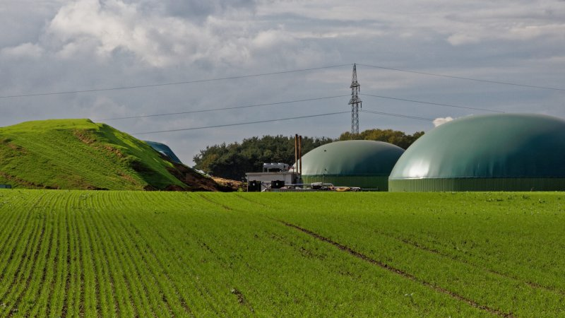
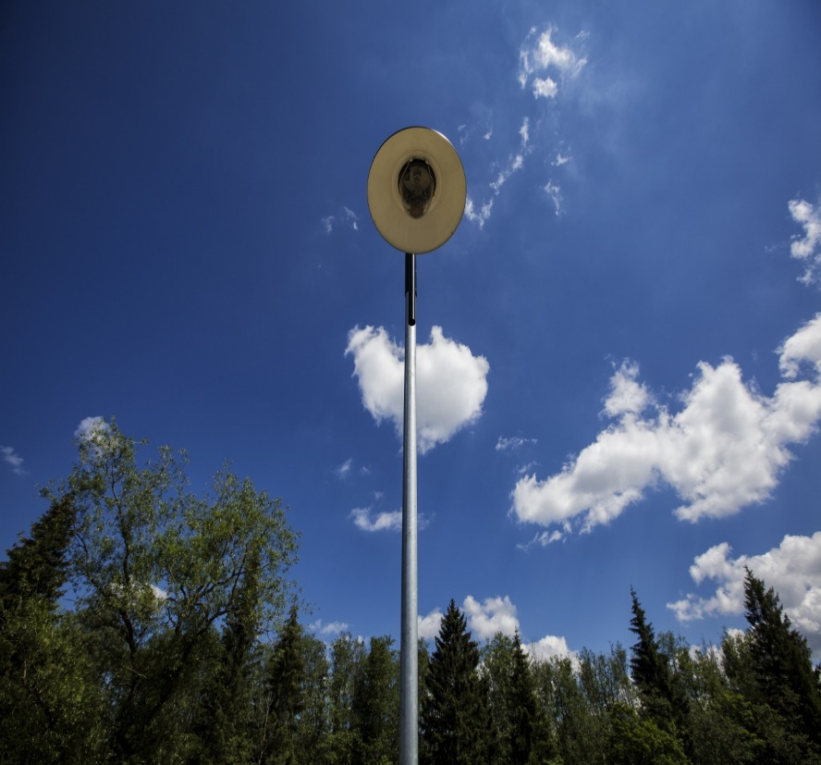
Připravované výzvy ModFond
Program GREENGAS (podporujícím obnovitelná plynná a kapalná paliva)
zvažována je předně podpora infrastruktury pro vodíkové hospodářství
pro obce může být zajímavé zvažované zaměření se v rámci programu na podporu i výstavbu komunálních bioplynových stanic. Další investicí vhodnou pro kraje či obce je též odpadářská biometanová stanice, úpravna bioplynu na biometan nebo i výstavba elektrolyzéru pro výrobu obnovitelného vodíku
Programu SMARTNET z podprogramu PUBGRID (Modernizace veřejných energetických soustav)
energetické úspory veřejného osvětlení a instalaci smart prvků v obcích v národních parcích.
Vyhlášení výzvy se předpokládá 30. 4. 2024, příjem žádostí do 1Q/2025. Předpokládaná alokace 230 000 000 Kč

Slide 11
Bytové domy
Investiční dotace až 70 % vynaložených nákladů/každé opatření (při zohlednění pravidel veřejné podpory) – zvýšený veřejný zájem
Navýšení podpory o dotační bonusy
Všechny oblasti podpory (vyjma výstavby)
Prostředky vyplaceny po realizaci
Zvýhodnění sociálních bytů – až 150 tis. Kč
Bonusy pro znevýhodněné regiony, environmentální, kombinační
Předloženo 80 projektů obcí na bytové domy s podporou 170 mil. Kč

Slide 12
Bytové domy
Zvýhodněná podpora úsporných opatření u bytových domů
urychlení renovace
bytového fondu
zkvalitnění nájemního
bydlení
snížení výdajů na energie
vlastníkům i domácnostem
v nájmu

Slide 13
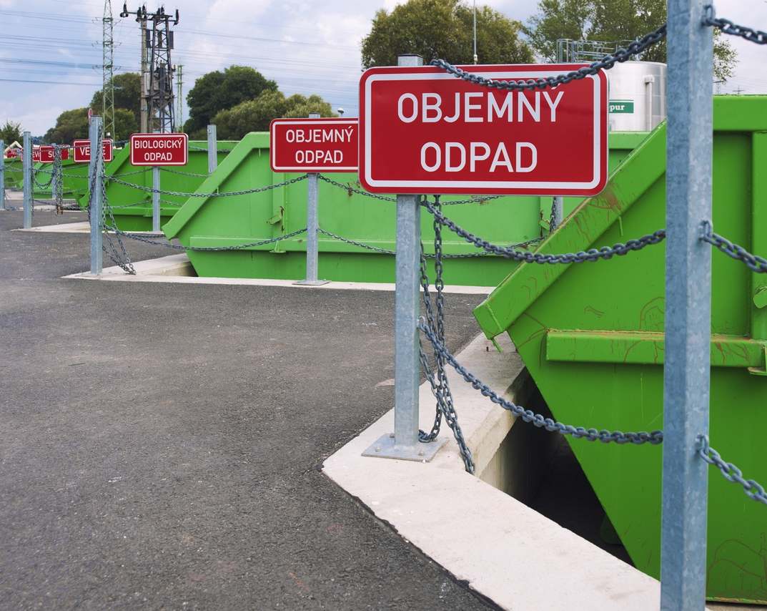
Podpora přechodu na oběhové hospodářství
OPŽP 2021-2027
Národní plán obnovy v rámci NPŽP

Slide 14
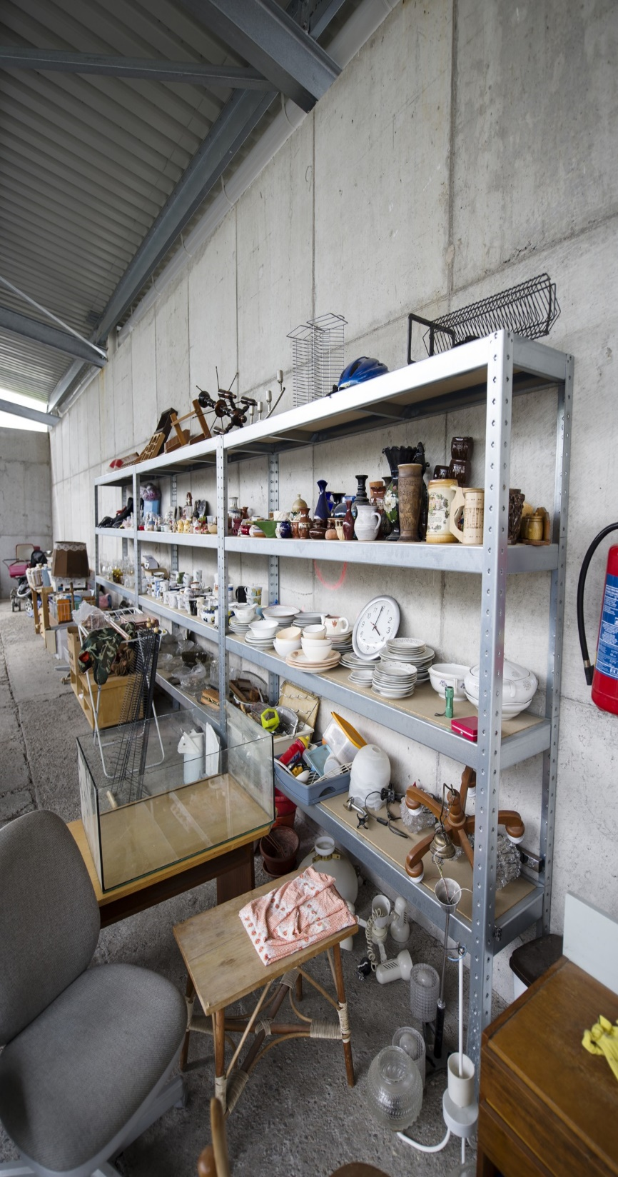
OPŽP
2021-2027
Podpora přechodu na oběhové hospodářství
výzva na sběrné dvory a systémy sběru a svozu odpadů č. 59 vyčerpána, překročena alokace
v plánu pouze výzva na předcházení vzniku odpadů (výzva č. 68)
Předcházení vzniku komunálních odpadů
kompostéry pro předcházení vzniku komunálních odpadů
RE-USE centra
prevence vzniku odpadů z jednorázového nádobí nebo jednorázových obalů
doplňkově - výstavba a modernizace sběrných dvorů, doplnění a zefektivnění systému odděleného sběru/svozu zejména komunálních odpadů včetně podpory door-to-door systémů a zavádění systémů PAYT („Pay-as-You-Throw“)
Výše dotace: kompostéry 70 % + 15 % (kompostéry s recyklátem); RE-USE a prevence obalů 85 %; sběrné dvory 70 %, max. 50 % pořízení svozového prostředku (dle veřejné podpory)
Plánovaná výzva č. 68
Alokace: 400 mil. Kč Příjem žádostí: 28. 8. 2024 - 28. 2. 2025

Slide 15
Výstavba a modernizace zařízení pro materiálové využití odpadů
materiálové koncovky
min. 60% materiálové využití odpadů vstupujících do zařízení po realizaci projektu
výše podpory 85 %, veřejná podpora
Plánovaná výzva č. 69
Alokace: 300 mil. Kč Příjem žádostí: 3. 6. 2024 - 29. 11. 2024

Slide 16
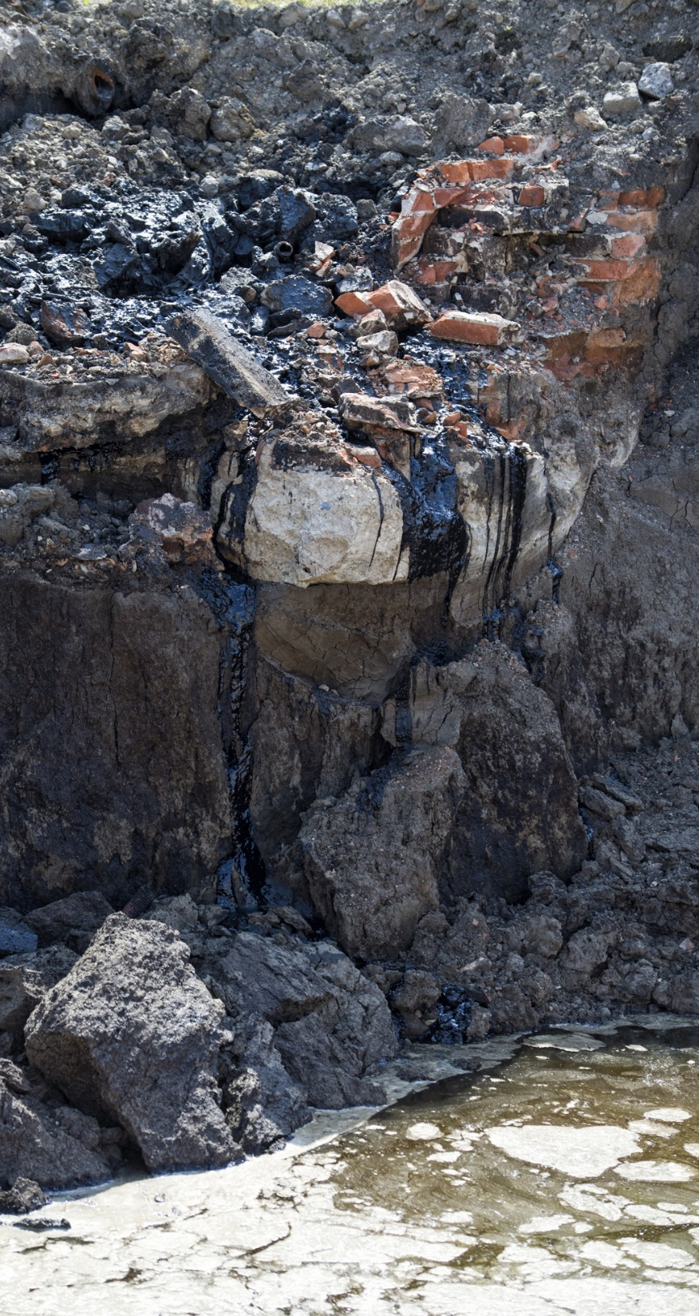
Odstranění rizik kontaminace ohrožující lidské zdraví, vodní zdroje nebo ekosystémy a rekultivace starých skládek
rekultivace starých skládek s prioritou A1, P2 a P1
stará skládka byla provozována před účinností zákona č. 238/1991 Sb. a provoz staré skládky byl ukončen před účinností tohoto zákona
výše podpory 85 %, veřejná podpora
Výzva č. 16
Alokace: 300 mil. Kč Příjem žádostí do 18. 11. 2024
Odstranění rizik kontaminace ohrožující lidské zdraví, vodní zdroje nebo ekosystémy a rekultivace starých skládek
výše podpory 50 - 85 %, veřejná podpora
příjemce podpory zátěž nezpůsobil a její původce neexistuje
samostatná podpora průzkumu rozsahu znečištění horninového prostředí a rizik, včetně návrhu efektivního řešení – Výzva č. 67
Plánovaná výzva č. 72 Alokace: 500 mil. Kč
Příjem žádostí od 2. 9. 2024 do 12. 6. 2025

Slide 17
NPŽP - NPO
Využití a zpracování biologicky rozložitelného odpadu
zkapacitnění a zefektivnění systému nakládání BRO - podpora zařízení BRO a aplikace a zapravování kompostu vyprodukovaného ze zařízení na zpracování bioodpadů na zemědělskou půdu.
Pro veřejný sektor:
Aktivita B - Pořízení vybavení na aplikaci kompostu (digestátu či fugátu) na ZPF pro provozovatele kompostáren a bioplynových stanic
Aktivita C - Podpora pro navýšení kapacity zpracování biologicky rozložitelných odpadů – široká škála příjemců vč. obcí, měst, kraje
výše podpory 70 %
Výzva č. 6/2023
Alokace: 1,6 mld. Kč (z toho 1 mld. na aktivitu C); min. způsobilé výdaje 750 tis. Kč Příjem žádostí: do 2. 9. 2024

Slide 18
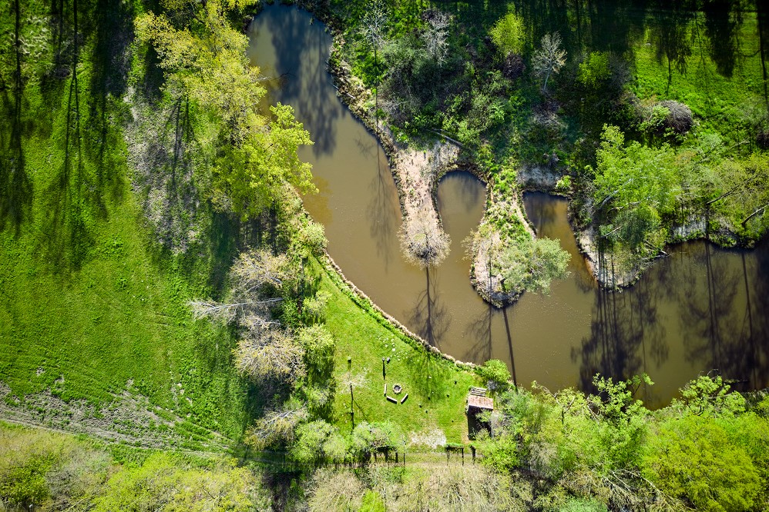
Vodohospodářská infrastruktura
NPŽP

Slide 19
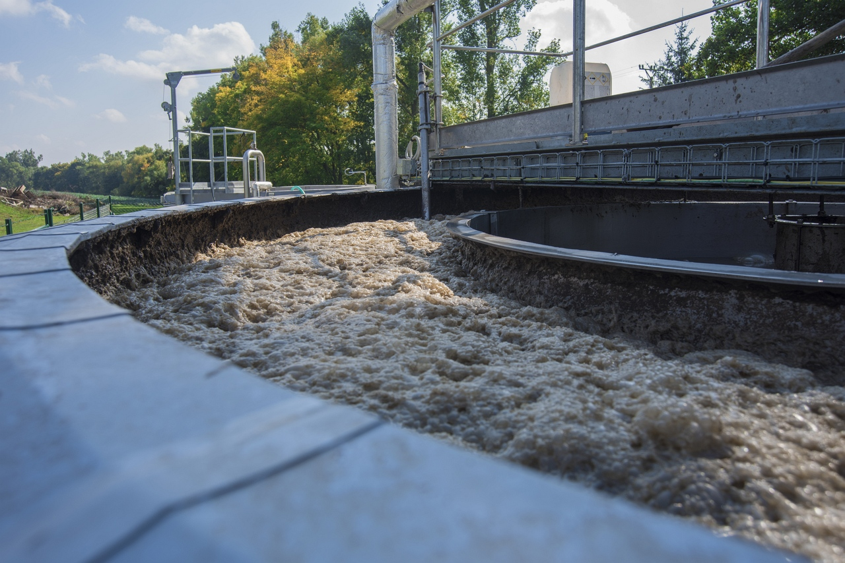
NPŽP
Vodovody a úpravny vody
NPŽP
Přivaděče a rozvodné sítě pitné vody vč. souvisejících objektů a zdrojů, úpravny vody
Intenzifikace úpraven vody
Omezení žadatelů:
Žadatelé ze 44. výzvy OPŽP doporučené k podpoře a zařazené do zásobníků
100 % shodný projekt (technicky a finančně) s žádostí OPŽP
Výše podpory:
Přivaděče, rozvodné sítě: 60 %
Intenzifikace úpraven vod: max. 30 % z CZV (max. 50 mil. Kč)
Obce do 2 000 obyvatel mohou na zajištění vlastních zdrojů čerpat výhodnou půjčku max. do 20 % celkových výdajů
Výzva č. 6/2024 Výzva č. 1/2024 PU (IFN Bene-fill)
Alokace: 2,2 mld. Kč Alokace: 2 mld. Kč Příjem žádostí: 15. 5. – 2. 9. Příjem žádostí: 15. 6. – 2. 9. 2024

Slide 20
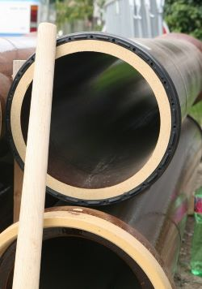
NPŽP
Kanalizace a čistírny odpadních vod
NPŽP
Kanalizace – výstavba a dostavba pro veřejnou potřebu
Výstavba čistíren odpadních vod
Modernizace a intenzifikace ČOV
Omezení žadatelů:
Žadatelé ze 42. a 43. výzvy OPŽP doporučené k podpoře a zařazené do zásobníků
100 % shodný projekt (technicky a finančně) s žádostí OPŽP
Výše podpory:
Kanalizace a výstavba ČOV: 60 %
Modernizace, intenzifikace: 30 % (max. 25 mil. Kč)
Pokud projekt podaný v OPŽP řešil kombinaci opatření s odlišnou mírou podpory je nutné žádost v NPŽP rozdělit a podat do AIS dvě žádostí.
Výzva č. 7/2024
Alokace: 7,8 mld. Kč (max. 200 mil. Kč/žádost) Příjem žádostí: 15. 5. – 2. 9. 2024

Slide 21
Děkuji za pozornost!
martin.kubica@sfzp.cz

